Slide 1
Северо-Осетинский государственный университет имени К. Л. Хетагурова
Факультет осетинской филологии
Кафедра осетинского языка и литературы
МАГИСТЕРСКАЯ ПРОГРАММА «Преподавание осетинского языка в поликультурной среде»

Slide 2
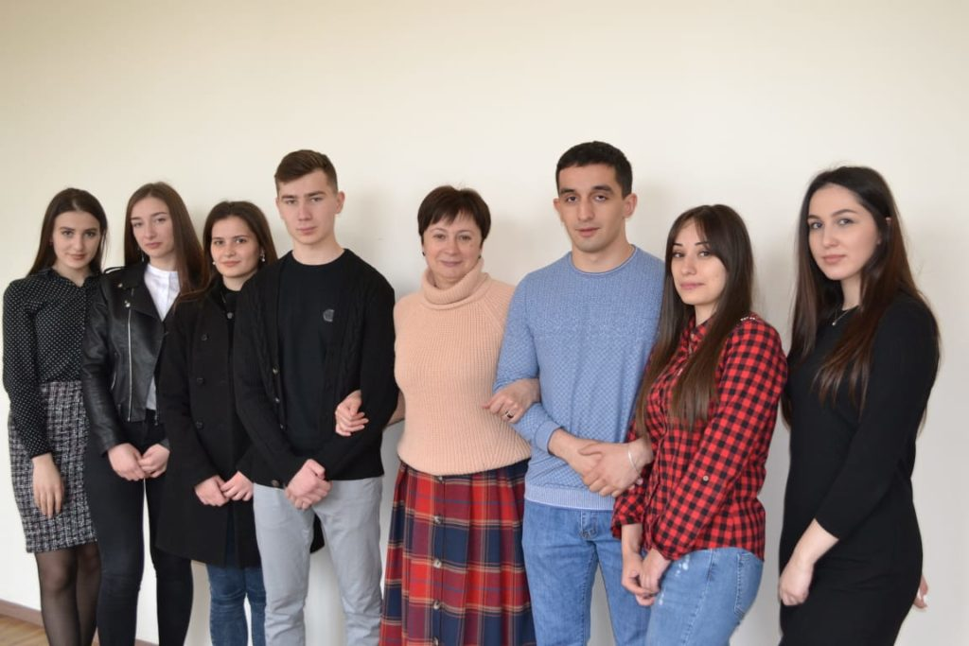
Научный руководитель магистерской программы:
Кудзоева Анжела Федоровна
кандидат филологических наук, доцент кафедры осетинского языка и литературы

Slide 3
Цель программы магистратуры
ОПОП магистратуры имеет своей целью развитие у студентов личностных качеств и формирование общекультурных (общенаучных, социально-личностных, инструментальных) и профессиональных компетенций в соответствии с ФГОС ВО по данному направлению подготовки, необходимых для осуществления профессиональной деятельности; задача ОПОП заключается в обеспечении системы качественной подготовки высококвалифицированных, конкурентоспособных педагогических кадров для учреждений образования и культуры, обладающих глубокими знаниями в области теории, практики и научно-исследовательской работе.

Slide 4
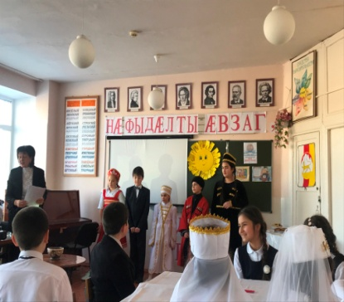
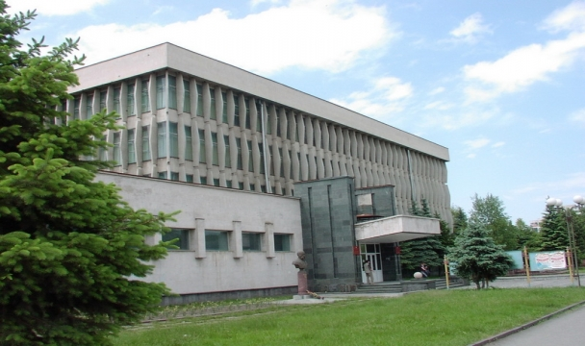
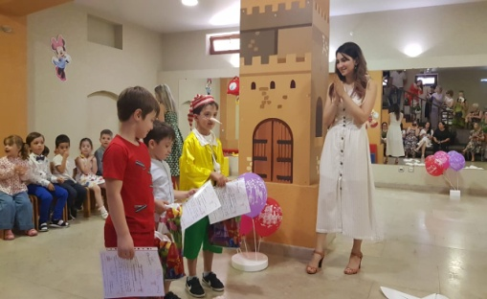
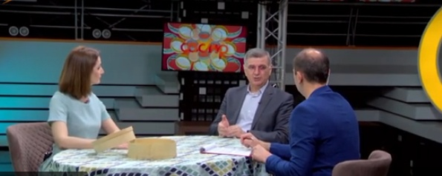
ЦЕЛЕВАЯ АУДИТОРИЯ МАГИСТЕРСКОЙ ПРОГРАММЫ
Учителя осетинского языка и литературы
Руководители средних, дошкольных, профессиональных образовательных учреждений
Работники детских дошкольных образовательных учреждений
Работники сферы культуры: библиотек, музеев
Члены общественных организаций
Сотрудники средств массовой информации

Slide 5
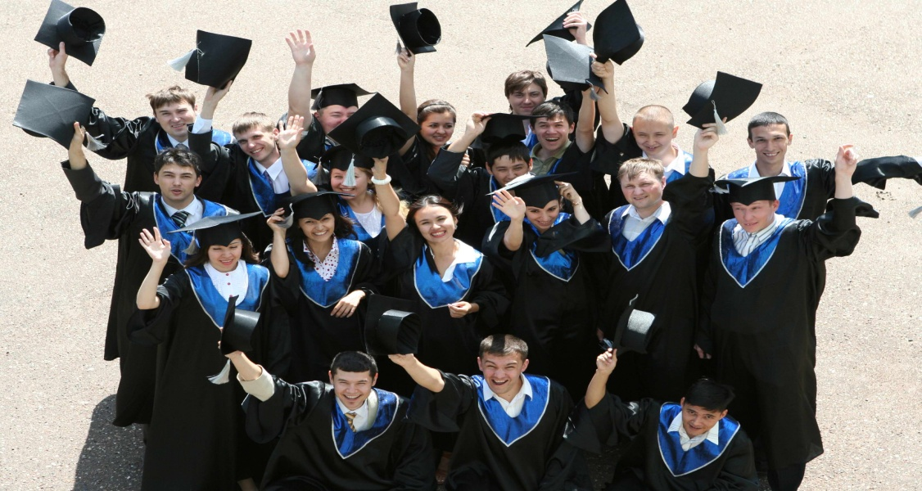
Виды профессиональной деятельности выпускника
Магистр по направлению подготовки 44.04.01 Педагогическое образование профессионально-образовательная программа «Преподавание осетинского языка в поликультурной среде» готовится к следующим видам профессиональной деятельности:
- педагогическая;
- научно-исследовательская;
- методическая.

Slide 6
Задачи профессиональной деятельности выпускника
педагогическая деятельность:
изучение возможностей, потребностей и достижений обучающихся в зависимости от уровня осваиваемой образовательной программы;
организация процесса обучения и воспитания в сфере образования с использованием технологий, отражающих специфику предметной области и соответствующих возрастным и психофизическим особенностям обучающихся, в том числе их особым образовательным потребностям;
организация взаимодействия с коллегами, родителями, социальными партнерами, в том числе иностранными;
осуществление профессионального самообразования и личностного роста;
научно-исследовательская деятельность:
анализ, систематизация и обобщение результатов научных исследований в сфере науки и образования путем применения комплекса исследовательских методов при решении конкретных научно-исследовательских задач;
проведение и анализ результатов научного исследования в сфере науки и области образования с использованием современных научных методов и технологий;
методическая деятельность:
изучение и анализ профессиональных и образовательных потребностей и возможностей педагогов и проектирование на основе полученных результатов маршрутов индивидуального методического сопровождения;
исследование, организация и оценка реализации результатов методического сопровождения педагогов.

Slide 7
Срок освоения программы магистратуры
Срок получения образования по программе магистратуры составляет 2 года.
Объем программы магистратуры в очной форме обучения, реализуемый за один учебный год, составляет 60 з.е. (2 года – 120 з.е.).
Обучение осуществляется в очной форме.

Slide 8
Требования к уровню подготовки, необходимому для освоения программы магистратуры
Программа магистратуры предназначена для выпускников программ бакалавриата и специалитета филологического, педагогического и других профилей. Абитуриент должен иметь документ государственного образца (диплом) о высшем образовании.
Лица, имеющие диплом бакалавра или специалиста и желающие освоить данную программу, зачисляются в магистратуру по результатам вступительного экзамена.

Slide 9
Стратегические задачи программы:
способность применять современные методики и технологии организации образовательной деятельности, диагностики и оценивания качества образовательного процесса
подготовка и редактирование научно-методических публикаций и учебной литературы
готовность к систематизации, обобщению и распространению отечественного и зарубежного методического опыта в профессиональной области
готовность участвовать в научно-исследовательской,, учебно-профессиональной деятельности
готовность к разработке и реализации методик, приемов обучения, к анализу результатов их использования в образовательных организациях

Slide 10
ОСОБЕННОСТИ ПРОЦЕССА ОБУЧЕНИЯ
изучение дисциплин, ориентированных на фундаментальную филологическую подготовку
участие в конференциях, круглых столах, методических семинарах
практическая часть: тестовые задания, составление проектов, дискуссии, обсуждение актуальных проблем осетинского языкознания
прохождение научно-исследовательской практики, педагогической практики в базовых научных и образовательных учреждениях

Slide 11
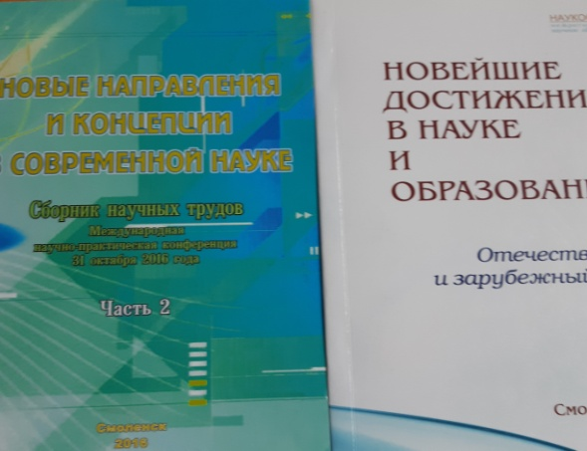
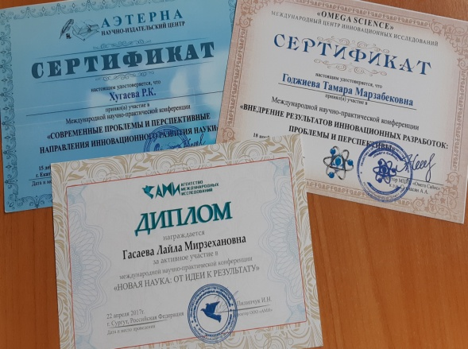
НАУЧНО-ИССЛЕДОВАТЕЛЬСКАЯ РАБОТА
Ежегодно на факультете осетинской филологии проходят итоговые мероприятия в рамках Дней науки: научно-практическая конференция студентов и магистрантов, итоговые заседания студенческих научных обществ, презентации научных работ преподавателей и студентов и др. Во всех этих мероприятиях активное участие принимают магистранты факультета.
Результаты научно-исследовательской работы магистрантов публикуются в кафедральном сборнике научных трудов «Ныфс», в сборниках материалов конференций, в научно-методическом журнале РИПКРО «Рухстауæг», в других изданиях.

Slide 12
Возможность продолжения образования после окончания магистратуры
Очная и заочная аспирантура по направлению 44.06.01 «Образование и педагогические науки»
направленность «Теория и методика профессионального образования»

Slide 13
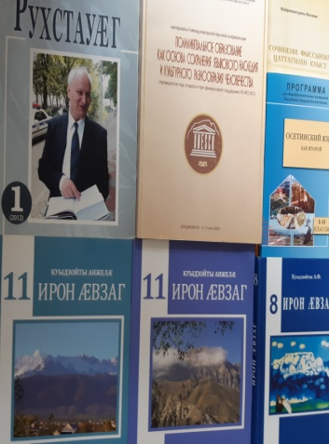
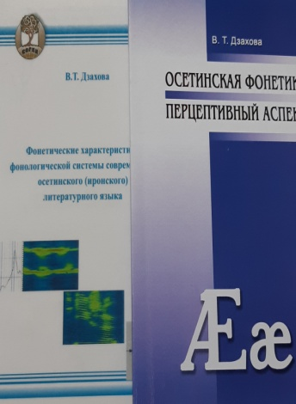
учебно-методическое обеспечение магистерской программы «Преподавание осетинского языка в поликультурной среде»

Slide 14
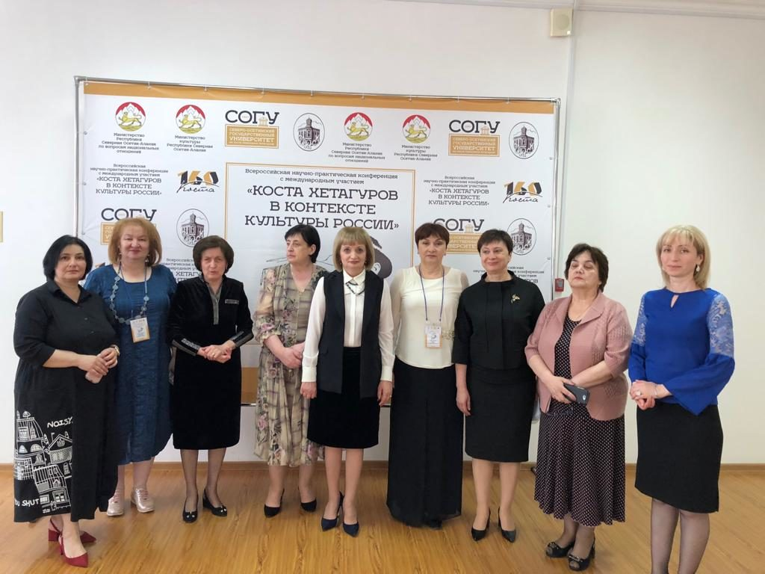
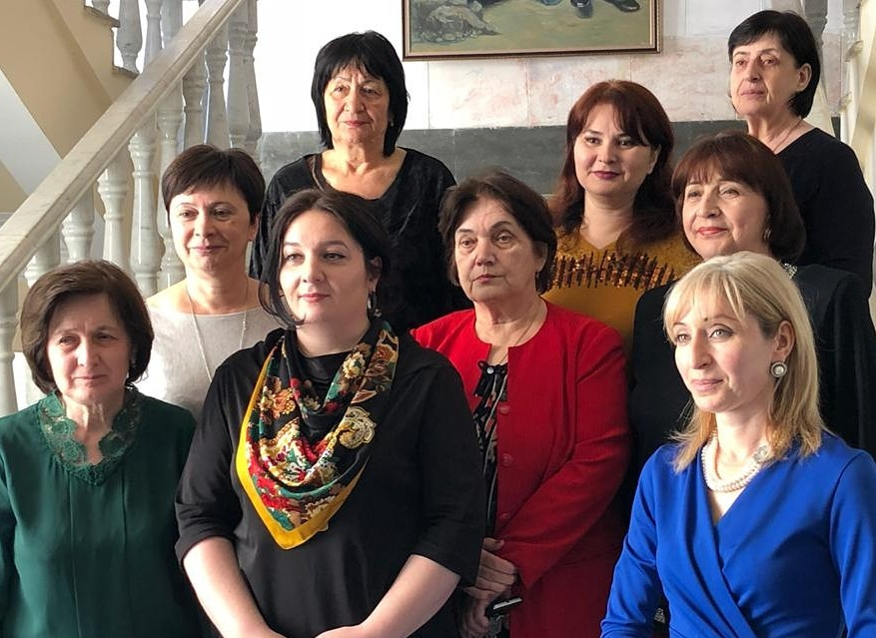
Образовательный процесс
обеспечивают высококвалифицированные кадры:
100% преподавателей имеют ученые степени кандидатов и докторов наук.
К обучению магистрантов привлекаются специалисты с научными званиями доцентов и профессоров.
Магистрантов будут обучать специалисты-практики из сферы образования и науки.

Slide 15
Преимущества программы:
Востребованность рынком труда высококвалифицированных специалистов в области преподавания осетинского языка как второго (как неродного);
Гарантия высокого уровня подготовки, обеспечивающего конкурентоспособность магистров на рынке труда, возможность открыть собственный бизнес (частную школу, курсы по обучению осетинскому языку, бюро переводов и др.);
Подготовка магистров с учетом профессиональных требований к специалистам, предъявляемых потенциальными работодателями и рынком профессиональной деятельности;
Участие потенциальных работодателей в составлении и рецензировании учебных программ по специальным дисциплинам;
Использование современных технологий обучения, позволяющих совмещать теоретическое обучение с получением практических навыков в сфере профессиональной деятельности;
Возможность составления индивидуального плана обучения;
Возможность дальнейшего развития научных изысканий и использования полученных результатов в аспирантуре и докторантуре;
Финансовая поддержка научных изысканий в форме грантов, именных стипендий и др.

Slide 16
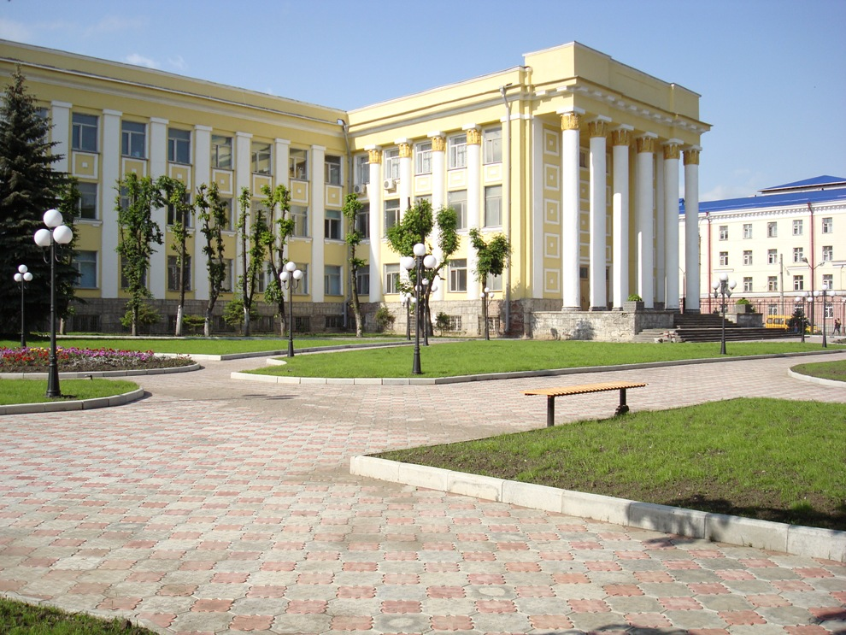
КОНТАКТНАЯ ИНФОРМАЦИЯ
362025, РСО-Алания, г.Владикавказ, ул.Ватутина 44-46, корпус 2, кабинет 201
Кафедра осетинского языка и литературы
Телефон: +7(8672) 333373 доб.204
E-mail: kudzoyeva@inbox.ru

